Slide 1
¿Qué es docker?

Slide 2
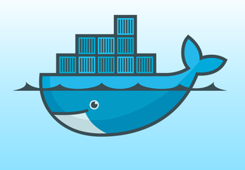
Docker
Plataforma de código abierto que permite
“enlatar” o aislar aplicaciones en containers.
Implementación basada en
contenedores LXC.

Slide 3

Containers
Entorno aislado en donde se ejecuta una aplicación
Se construye a partir de una imagen.
Los containers son “cajas” para nuestras
aplicaciones

Slide 4
VMs vs containers
Virtual Machine
Emulan el hardware sobre el que corre un sistema operativo "guest/invitado"
Las máquinas virtuales corren sobre un hipervisor.
Docker
Utiliza features del kernel para aplicar aislamiento de recursos y separación de namespaces.
Multiples containers comparten el mismo kernel.

Slide 5

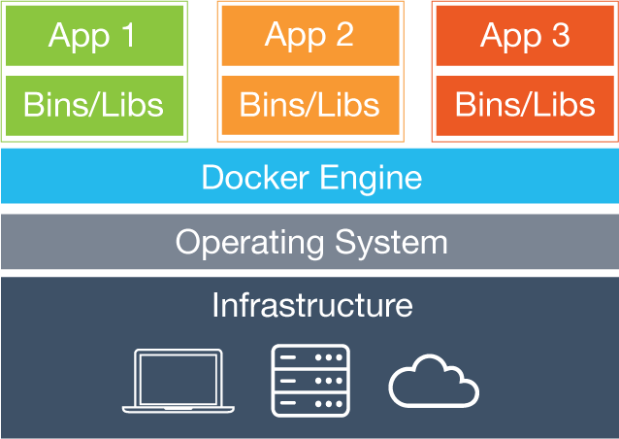
VMs vs Docker
Virtual Machine (HV t1)
Docker

Slide 6
Imagenes
“Templates” para contenedores.
Un contenedor es una “instancia” de una imagen.

Slide 7
Creación de imágenes
Una de las formas de crear imágenes es a partir de un “dockerfile”
Ejemplo:
# use ubuntu base image
FROM stackbrew/ubuntu:13.10
RUN apt-get update -y
# Install git
RUN apt-get install -y git
# Install gcc
RUN apt-get install -y build-essential

Slide 8
Dockerfile
Posee una sintaxis similar a bash
Ejemplos:
RUN <comando> → $ <comando>
WORKINGDIR <path> → $ cd <path>
ADD <srcs> <dest> → $ cp <srcs> <dest>
Compilamos con docker build

Slide 9
Crear un container
docker create <img:tag> <cmd>
Los contenedores ejecutan una instrucción divida en:
<entrypoint> <cmd>

Slide 10
Crear un container
Algunos flags útiles:
-t -i: terminal interactivo
--name: nombrar el container
-e: declarar variable de entorno

Slide 11
Comandos útiles
inspect: información muy detallada del container
ps: lista containers activos
images: lista imagenes disponibles
rm/rmi: elimina containers/imagenes

Slide 12
Docker registry
Docker Registry
Aplicación de servidor que almacena imágenes, similar a git.
​Docker hub
Servidor gratuito de Registry, con funcionalidades extra como manejo de cuentas, builds automáticos, etc

Slide 13
Docker
Avanzado

Slide 14
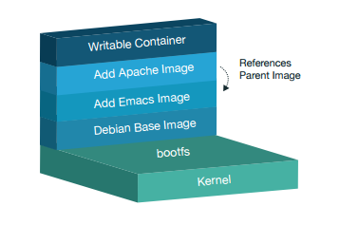
Filesystem
Utiliza UnionFS:
Aisla contenedores
Permite reutilizar capas

Slide 15
Aislamiento != virtualización
Algunos features utilizados al aislar la aplicación
Kernel namespaces (uid, pid, mount points, etc)
Chroot
uid_map, gid_map
Control groups (cgroups, para recursos)
Interfaz de red propia

Slide 16
Volumenes
Montar desde el host
docker create -v <dir_host>:<dir_container> ...
Volumenes anónimos
docker create -v <dir_container> ...
Volumenes compartidos
docker create --volumes-from <nombre_cont>

Slide 17
Backups
Exportar/importar imagenes
docker save <img> > <path>
docker load <img> < <path>
​Exportar/importar containers
docker export <cont_id> > <path>
docker import <cont_id> < <path>
Convertir container en imagen
docker commit

Slide 18
Limitar recursos
Limitar memoria
--memory <tamaño>
​Limitar cpus
--cpuset-cpus <lista_cores>
--cpu-shares <peso_proceso> → default es 1024
--cpu-period + --cpu-quota → --cpus (versión 1.13)
Limitar velocidad en dispositivos
--device-read-bps <dev>:<datos_por_sec>

Slide 19
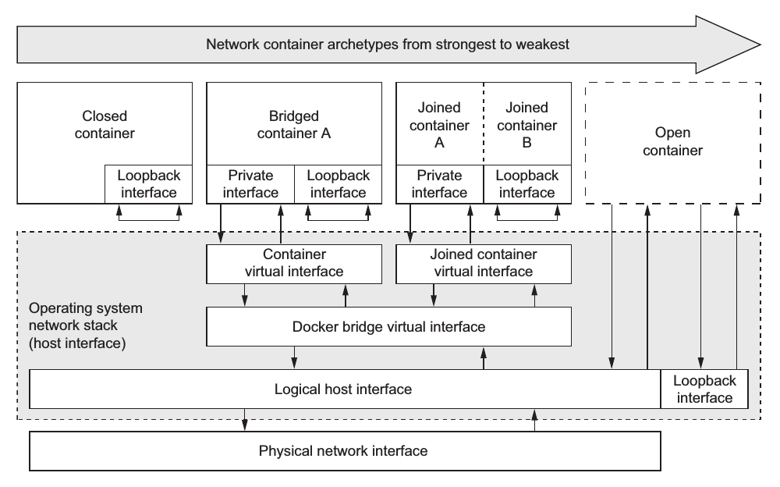
Arquitecturas de red

Slide 20
TODO list
Agregar
docker network (--link está deprecado)
docker-compose
más imágenes

Slide 21
Preguntas?

